Slide 1
La Programmation Réseau en Java

Slide 2
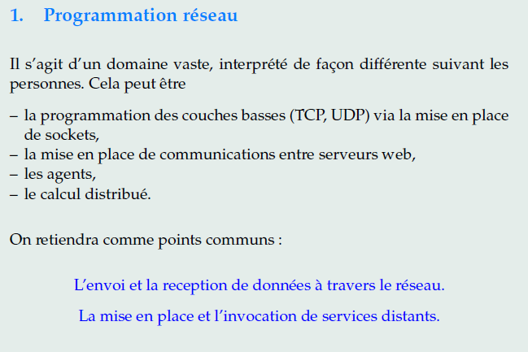

Slide 3
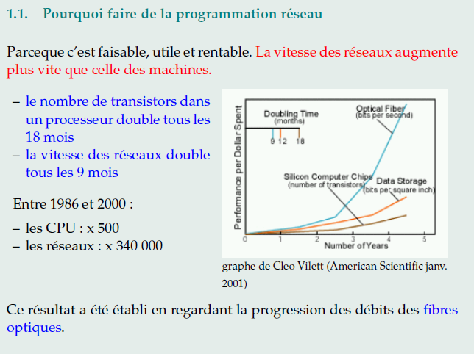

Slide 4
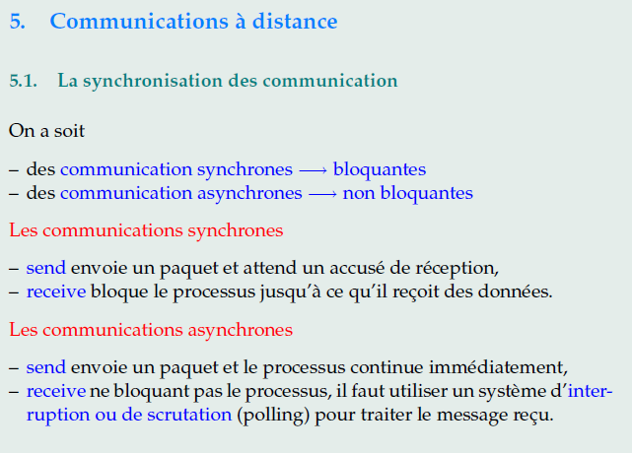

Slide 5
Exemples d ’applications
Classiques
Serveur de Messages
Serveur de news Sockets
Serveur de fichiers
Applications distribuées RMI
Réservation de voyages
Serveurs de vente
Composants distribués…. EJBs

Slide 6
Besoins d’une application Client-Serveur
Similitudes avec un appel téléphonique via un standard
1. Trouver l’adresse du serveur : trouver le no de téléphone
de l’entreprise
2. Demander un service spécifique : s’adresser à un service ou
une personne précise de l’entreprise (no de poste)
3. Faire la requête
4. Obtenir une réponse
Adresse d’un serveur ?
Identification d’un service ?

Slide 7
Un peu de vocabulaire
Client : entité qui fait l ’appel
Sockets : moyen de communication entre ordinateurs
Adresses IP : adresse d’un ordinateur
Serveur : entité qui prend en charge la requête
Serveur de noms (DNS, LDAP) : correspondances entre noms logiques et adresses IP (Annuaire)
Port : canal dédié à un service
Protocole : langage utilisé par 2 ordinateurs pour communiquer entre eux

Slide 8
Adresse Internet et Port
Adresse internet
attribuée à chaque nœud du réseau
série d ’octets dont la valeur dépend du type de réseau
associée à un nom logique (Domain Name Server)
Chaque hôte possède environ 65535 ports
Port canal dédié à un service spécifique
80 pour le service http
25 pour le service SMTP
TCP implique une file d’attente par connexion
UDP implique une file d’attente unique pour le port

Slide 9
Exemples d ’adresses Internet
157.169.9.15 oscar.essi.fr oscar
157.169.20.5 accueil.essi.fr accueil
157.169.20.4 compta.essi.fr compta
157.169.25.201 www-local.essi.fr www-local
157.169.10.222 pcprofs.essi.fr pcprofs
157.169.4.50 ada.essi.fr ada
157.169.10.120 macserver.essi.fr macserver
157.169.10.240 demo.essi.fr demo
157.169.1.20 bibli.essi.fr bibli
157.169.25.110 sfe-srv.essi.fr sfe-srv sfe
157.169.1.153 bde.essi.fr bde
157.169.3.204 niv1a.essi.fr niv1a
157.169.1.155 dessi.essi.fr dessi
157.169.10.2 jessica.essi.fr jessica print2
ypcat hosts sous linux

Slide 10
Exemples d ’adresses
157.169.25.200 news-srv.essi.fr news-srv www.essi.fr
www-srv.essi.fr news
134.59.132.21 dolphin.unice.fr
157.169.10.1 essi2.essi.fr loghost essi2
Essi : 157.169
I3S: 134.59
serveurs : 25
Administration : 1
…….

Slide 11
Ports réservés
1 à 1024 services fondamentaux (administrateurs)
(sous unix cf. le fichier /etc/services, ypcat services)
1025 à 5000 disponibles pour les utilisateurs
TCP
Serveur FTP : 21
Serveur Telnet : 23
Serveur SMTP : 25
UDP
Agent SNMP : 161
Logger SNMP : 162
….
Serveur multi processus
Applications transactionnelles

Slide 12
Sockets ?
Outil de communication pour échanger des données entre un client et un serveur
Canaux de communication (descripteur d’entrée sortie dans
lesquels on écrit et sur lesquels on lit)
Gestion similaire des entrées sorties standard (écran, clavier) et
des fichiers

Slide 13

Un socket : une entrée sortie dédiée au réseau
Gestion similaire des entrées sorties standard (écran, clavier) et
des fichiers
En sortie (ex. System.out) :
java.io.PrintStream (ou PrintWriter)
utilise un flot dirigé vers une sortie java.io.OutputStream
En entrée (ex. System.in) :
java.io.InputStream (ou BufferedReader)
ATTENTION aux méthodes deprecated

Slide 14
Plus précisément un socket
Plusieurs types de sockets :
pour la communication par flot de données
- fortement connectée
- synchrone
- type client-serveur
pour communication réseau par message
- en mode datagramme
- en mode déconnecté
pour communication réseau par diffusion

Slide 15
Contexte : modèle OSI
Couche Transport pour transporter les données
en mode connecté : Transmission Control Protocol
en mode déconnecté : User Datagram Protocol
Mode connecté vs mode non connecté
rester en ligne pour demander plusieurs services ou
rappeler l’entreprise pour chaque nouvelle requête
Couche communication pour connecter 2 machines distantes :
Internet Protocol

Slide 16
Sockets en Java ?
Une infrastructure puissante et
flexible pour la programmation réseau
En Java toutes les classes relatives aux sockets
sont dans le package java.net

Slide 17
Les notions de Base
Sockets=Connection
Possèdent deux fluxs
Etablir une Connection/ Socket: Similaires à des appels téléphoniques
Connaître de le nom ou l’adresse (IP) de la machine distante
Numéro de port (0-65535)
Le Serveur :
Reste en attente des connections (tourne en permanence)
Reçoit les demandes de connections et les accepte
Recoit les message vi la flux entrant de la Socket établie
Le Client :
Demande une connection/socket
Envoie des messages sur le flux sortant

Slide 18
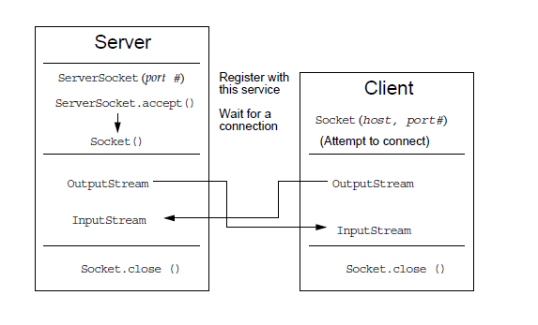

Slide 19
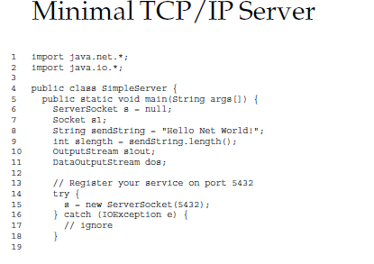

Slide 20
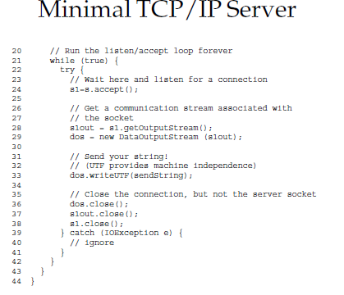

Slide 21
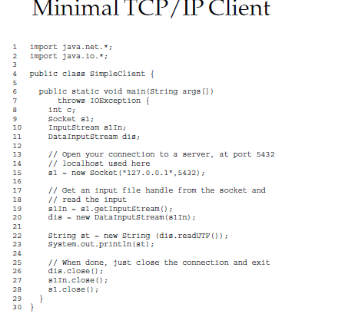

Slide 22
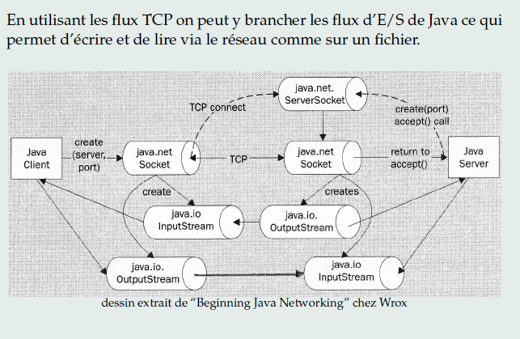

Slide 23
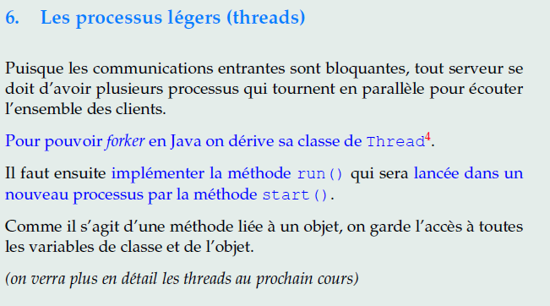

Slide 24
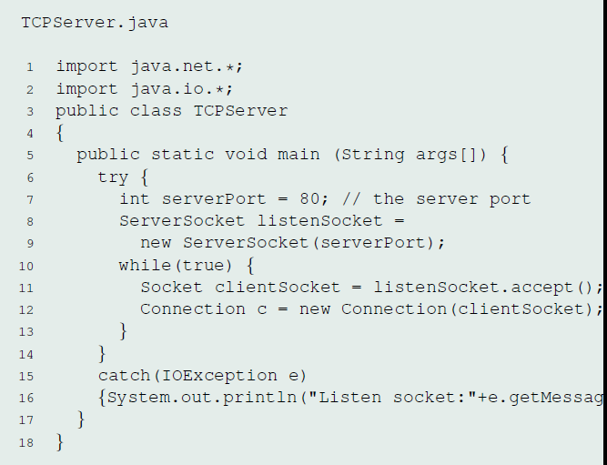

Slide 25
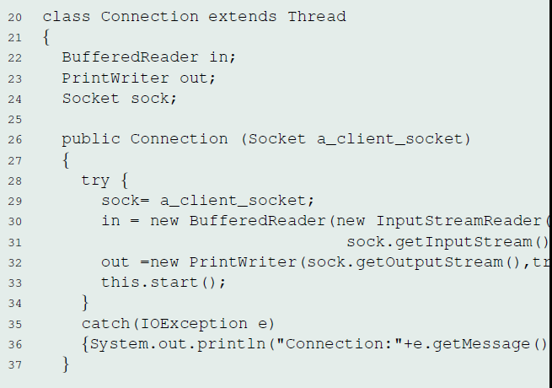

Slide 26
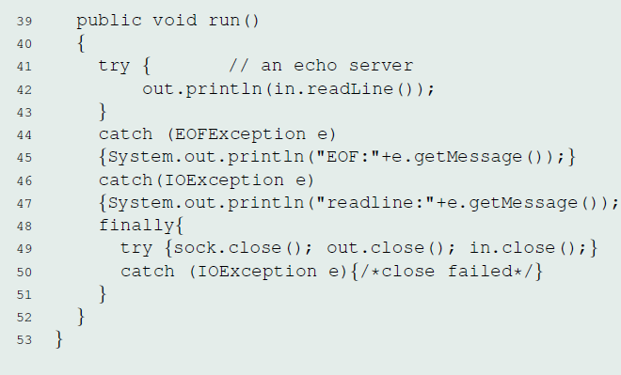

Slide 27
TD 1
Réfléchir à un programme de « Chat »
Plusieurs Client se connectent à un Serveur
Chaque Client reçoit quand il se connecte la liste des clients déjà connectés (adresse IP)
Il choisit un interlocuteur et commence à dialoguer avec lui.
Si un des interlocuteurs envoie le mot « fin » alors il se déconnecte du serveur et par conséquent ces dicussions se terminent
Réfléchir à cette solution
Identifier les classes nécessaires
Implémenter le code

Slide 28
TD2
Faire un Serveur de News en mode Broadcast. Tous les clients connectés vont recevoir un même message envoyé par le serveur

Slide 29
Les objets fondamentaux :
DatagramSocket : détermine un canal (socket) UDP.
Pour un serveur on précisera le port (pas nécessaire pour le client)
DatagramSocket serverSock = new DatagramSocket(9789);
DatagramSocket clientSock= new DatagramSocket();

Slide 30
DatagramPacket : structure d’accueil des données et des informations d’adresse.
Les methodes getData(), getAddress(), getPort() permettent de récupérer ces informations.
// pour un envoi
sendPack = new DatagramPacket(byteBuff, len, addr, port);
socket.send(sendPack) ;
// pour une reception
revPack = new DatagramPacket(byteBuffer, len) ;
socket.receive(recvPack);

Slide 31
Les Applets

Slide 32
Qu’est-ce-qu’une applet ?
Une portion de code Java
Chargement d’une applet à l’Exécution dans un navigateur
Balise applet
<applet code=HelloWorld.class width=100 height=100></applet>

Slide 33
Une applet est un petit programme Java destiné à être téléchargé et exécuté par le navigateur de l’internaute.
Dans le principe, créer une applet n’est pas tellement compliqué.

Slide 34
import java.applet.*; public class Hello extends Applet { public void init() { //code d'initialistaion } public void start() { //code de d'éxécution } public void stop() { //code de suspension de l'execution } public void destroy() { //code de terminaison } }

Slide 35
<APPLET code="Hello.class" width="500" height="200"> </APPLET>

Slide 36
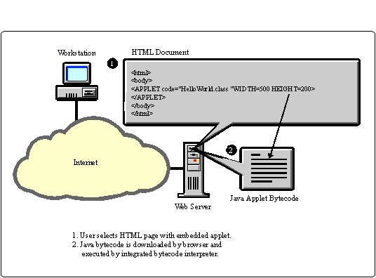

Slide 37
Ecriture d’une applet
import java.applet.*;
public class HelloWorld extends Applet {..}

Slide 38
Ordre d’appel
1. init() pour effectuer les initialisations
2. start() pour démarrer le traitement
3. paint()pour dessiner ou afficher des images

Slide 39
Méthodes et cycle de vie d’une applet
Ce sont les méthodes init(), start(), stop() , destroy() :
Plus précisément :
public void init() { ... } est lancée au moment où l'applet est chargée par le browser
public void start() { ... } est lancée après init() lorsque l'applet est "visitée" i.e. lorsque le navigateur revient sur la page HTML contenant l'applet (par le bouton "back" de browser) ou bien après désiconification du navigateur .

Slide 40
public void stop() { ... } est lancée lorsque l'applet n'est plus à l'écran : par exemple quand le navigateur quitte la page HTML contenant l'applet ou lorsque le navigateur est iconifié.
public void destroy() { ... } est lancée lorsque l'applet est déchargée du cache du browser en résumé :
init()
start()
stop()
destroy()

Slide 41
Méthodes et cycle de vie d’une applet
• init()
start()
public void start() { musicClip.play(); }
stop()
public void stop() {musicClip.stop(); }
destroy()

Slide 42
Cycle de vie d´une Applet
<html><head><title> example </title></head>
<body>
<applet code=HelloWord.class width=100 height=100>
</applet>
</body>
</html>
1. Une instance de la sous classe Applet est créée. Dans
cet exemple, il s’agit de la classe HelloWorld.
2. L’applet s’auto-initialise, c’est à dire que la méthode
init() est appelée et exécutée sur cette instance.

Slide 43
Cycle de vie d´une Applet
L’exécution de l’applet commence, c’est à dire que la méthode start() est appelée et exécutée sur cette instance.
Vous pouvez voir dans la fenêtre :
status: applet loaded
status: applet initialized
status: applet started
Puis, lorsque vous quittez la fenêtre autonome, vous
voyez :
status: applet stopped
status: applet destroyed
status: applet disposed

Slide 44
import java.awt.Label;
public class FirstApplet extends java.applet.Applet { public void init (){
add(new Label("Hello World")); } }

Slide 45
<HTML> <BODY> <APPLET code="FirstApplet.class" width="100" height="30" align="left"> Message s'affichant si l'applet n'est pas supportée par le navigateur </APPLET> </BODY> </HTML>

